Slide 1
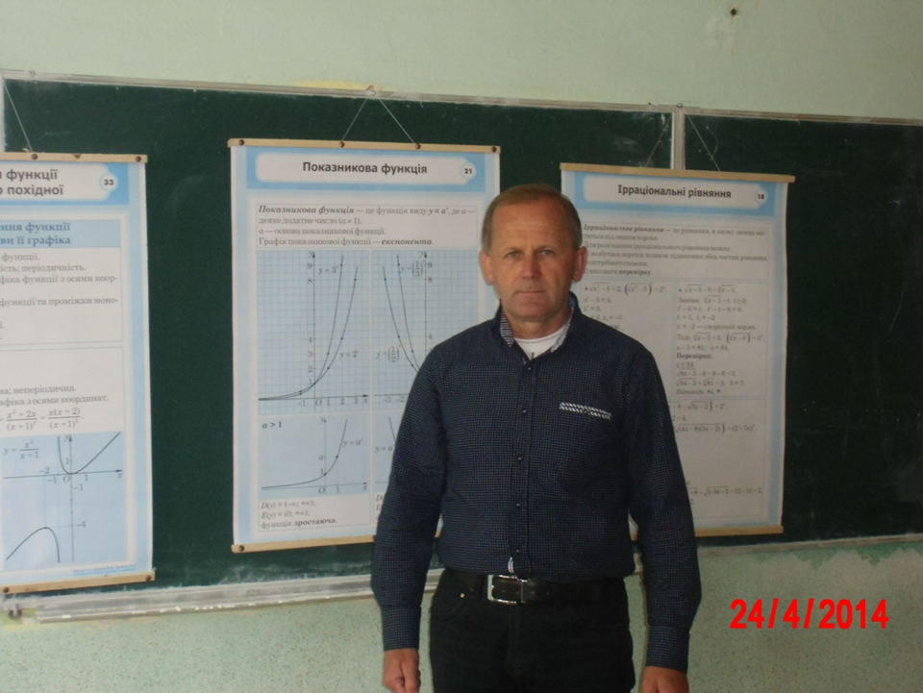
Мешко Іван Васильович

Slide 2
Освіта: вища
Спеціальність за дипломом:математик,викладач
Педагогічний стаж: 33 роки
Місце роботи: Олешницька ЗОШ I-III ступенів
Українська ,200
Телефон:43-3-42
Посада: вчитель математики
Вища категорія,звання “Вчитель-методист”
Нагороди:РДА,ОДА,відмінник освіти,премія А.Волошина

Slide 3
Тема досвіду: “Рівнева диференціація на уроках математики”
Анотація досвіду:
Диференціація і індивідуалізація навчання.
Диференціація може бути як внутрішня так і зовнішня.Внутрішня диференціація сприймається як індивідуалізація навчання в рамках близьких навчальних груп.У цьому можливе поєднання зовнішньої і внутрішньої диференціації:
облік комплексу різних особливостей учня(внутрішня диференціація);
Облік будь-якої окремої особливості(зовнішня диференціація).

Slide 4
Друковані роботи: методичний посібник: “Рівнева диференціація на уроках математики”, виданий ЗІППО у 2004 році
Педагогічні технології:
- проблемно-пошукова діяльність;
- створення ситуації успіху;
- технологія саморозвитку;
- індивідуалізація навчання;
- різнорівневе навчання;
-лекційно-практична і лекційно-семінарська системи навчання.
Форми поширення досвіду: відкриті уроки,виступи на МО школи,району(як голова районного методоб’єднання вчителів математики),педрадах.

